Slide 1
Cours II L’OVOGENESE
C’est la formation des gamètes dans le sexe
féminin.
Elle se déroule dans les ovaires et permet la
formation des gamètes féminins, les ovocytes,
à partir des cellules souches de la lignée
germinale ou ovogonies.

Slide 2
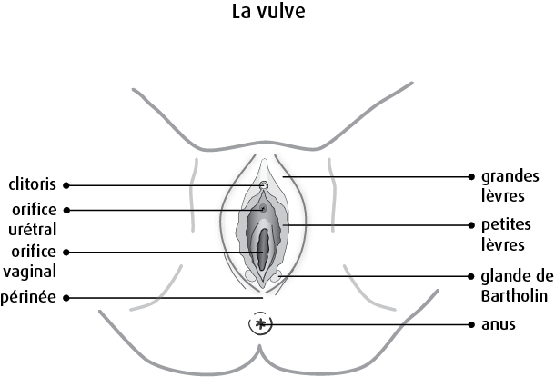
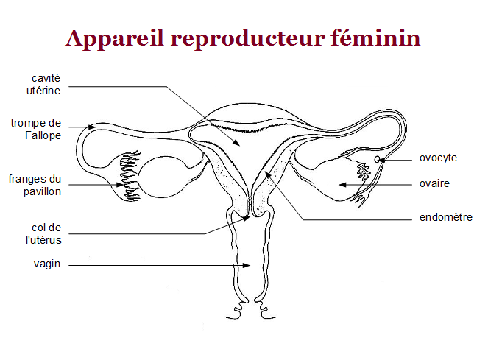
1.1. RAPPELS SUR L’APPAREIL GENITAL FEMININ
Organes génitaux externes
La partie externe : la vulve
Grandes lèvres
Petites lèvres
Hymen
Clitoris
Glandes de Bartholin
Organes génitaux internes
-Trompes de Fallope
Utérus
Ovaires
Vagin

Slide 3
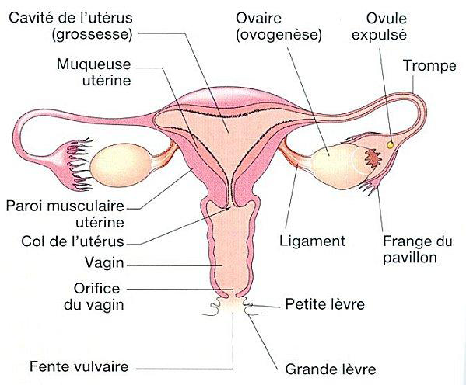
Appareil reproducteur féminin

Slide 4
Trompes de Fallope
•le pavillon
• l’ampoule
• l’isthme
• la portion interstitielle

Slide 5
Utérus
- Cavité utérine
Paroi utérine
Col utérin
La paroi utérine comporte 3 tuniques:
- Muqueuse (endomètre).
- Musculeuse (myomètre).
- Séreuse

Slide 6
Endomètre
Couche fonctionnelle
Couche basale
Epithélium prismatique.
Tissu conjonctif lâche
Artérioles spiraléés
Glandes tubuleuses
pelotonnées.
Structure de l’utérus

Slide 7
Vagin
-Muqueuse
Musculeuse
Adventice (tissu cellulo-adipeux)

Slide 8
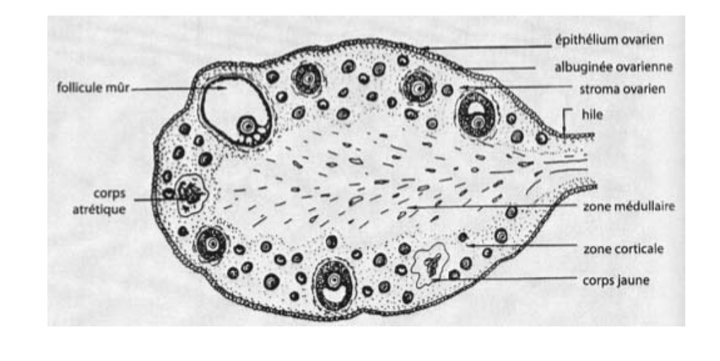
Ovaires
•Epithélium ovarien, cubique
•Albuginée ovarienne
•Région corticale = follicules ovariens
•Région médullaire conjonctive et fibreuse, vascularisée
Structure de l’ovaire

Slide 9
1.2.. DEROULEMENT DE L’OVOGENESE
OVOGENESE + FOLLICULOGENESE
a. ETAPES DE L’OVOGENESE
A. Phase de multiplication
OVOGONIES OVOGONIES
2n chr 2n chr
OVOGONIES OVOCYTES I
B. Phase d’accroissement
OVOCYTES I AUXOCYTES
2n chr 2n chr
DURANT LA VIE INTRA-UTERINE

Slide 10
C. Phase de maturation
OVOCYTE I
2n chr
Mitose réductionnelle
Ovocyte I bloqué
en prophase I
Jusqu’à la puberté

Slide 11
Chaque cycle (chaque mois)
Ovocyte II
n chr
Premier globule polaire
n chr
1 ovocyte I bloqué
en prophase I
Termine sa première
division

Slide 12
Ovocyte II
n chr
Mitose équationnelle
Ovocyte II
bloqué en
métaphase II
SI FECONDATION
Ovocyte II
bloqué en
métaphase II
Ovotide n chr
Deuxième n chr
globule polaire

Slide 13
PAS DE FECONDATION
Ovocyte II
bloqué en
métaphase II
Dégénère au bout de 24H

Slide 14
Schéma de l’ovogénèse

Slide 15
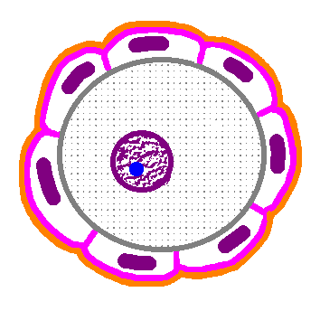
b. ETAPES DE LA FOLLICULOGENESE
Ovocyte I
Ø 20 à 30µm
Couche de cellules folliculaires aplaties
Follicule primordial Ø 50 µm
Follicules primordiaux de la vie intra-utérine
jusqu’à la puberté

Slide 16
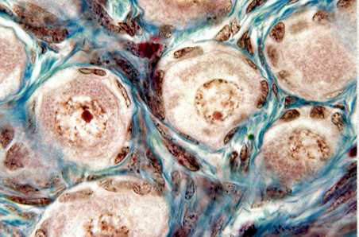
Follicules primordiaux

Slide 17
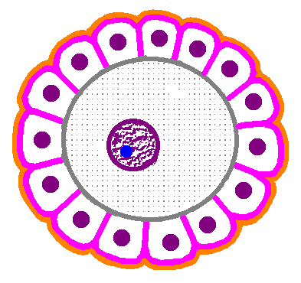
A la puberté, à chaque cycle, le follicule
Primordial se développe (primaire, secondaire,
tertiaire et mur)
Ovocyte I
Ø 50µ
Couche de cellules folliculaires cubiques
Follicule primaire Ø 80µ

Slide 18
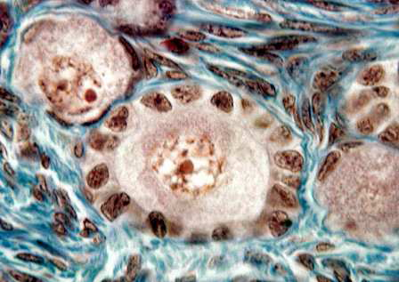
Follicule primaire

Slide 19
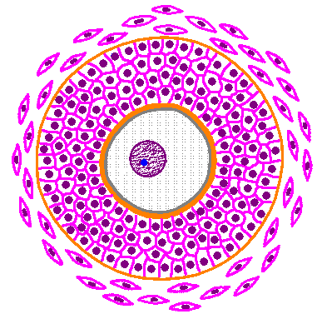
Ovocyte I Ø 80
Membrane ou zone
pellucide
Cellules de la Granulosa
Membrane de Slavjansky
Théque
Follicule secondaire (préantral Ø 200µ)

Slide 20
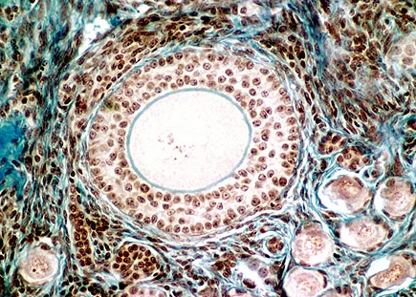
Follicule secondaire

Slide 21
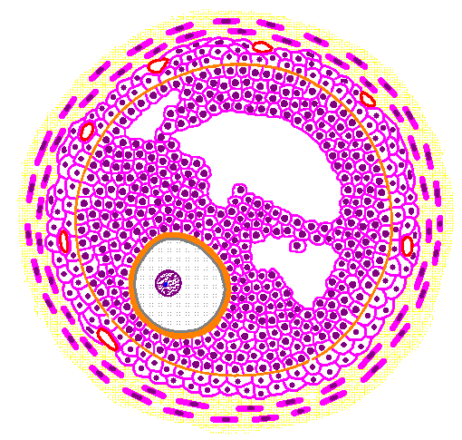
Ovocyte I Ø 100 µ
Cavités (corps de Call et Exner)
Follicule tertiaire (cavitaire ou antral)
Ø 10 à 15 mm

Slide 22
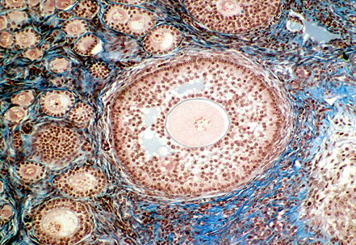
Follicule tertiaire

Slide 23
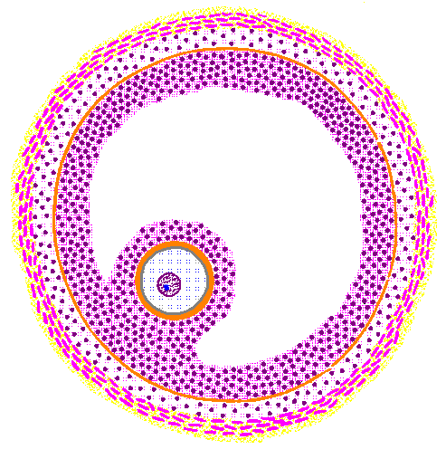
Ovocyte II
Ø120 à 150 µm
Zone pellucide
Corona Radiata
Cumulus oophorus
Granulosa
Mb de Slavjansky
Théque interne
Théque externe
Antrum
Follicule de DE GRAAF
Ø18 ou même 20 mm

Slide 24
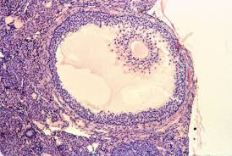
Follicule de DE GRAAF

Slide 25
Schéma de l’ovogénèse

Slide 26
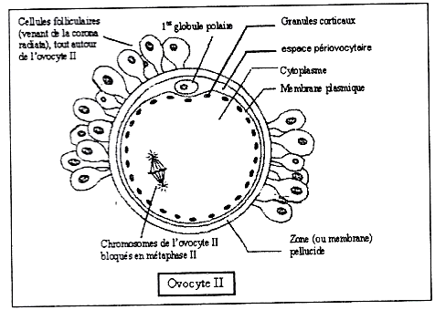
1.3. L'OVOCYTE ET SES CARACTERISTIQUES BIOLOGIQUES
Ovocyte secondaire, bloqué en métaphase II.
De l'ovocyte vers la périphérie, on distingue :
a- L'espace péri-vitellin
b- La zone pellucide
c- La Corona Radiata

Slide 27
Cellule sphérique de 150 µm de diamètre, sans activité de synthèse.
Matériel nucléaire bloqué en métaphase II
En absence de fécondation, l'ovocyte survit
24 à 48 h.
Fécondabilité de l'ovocyte = degré de maturation cytoplasmique et nucléaire
La migration de l'ovule dans le tractus génital est passive
Elle est facilitée par :
- Le courant liquidien
- Les mouvements des cils vibratiles de l'épithélium tubaire.

Slide 28
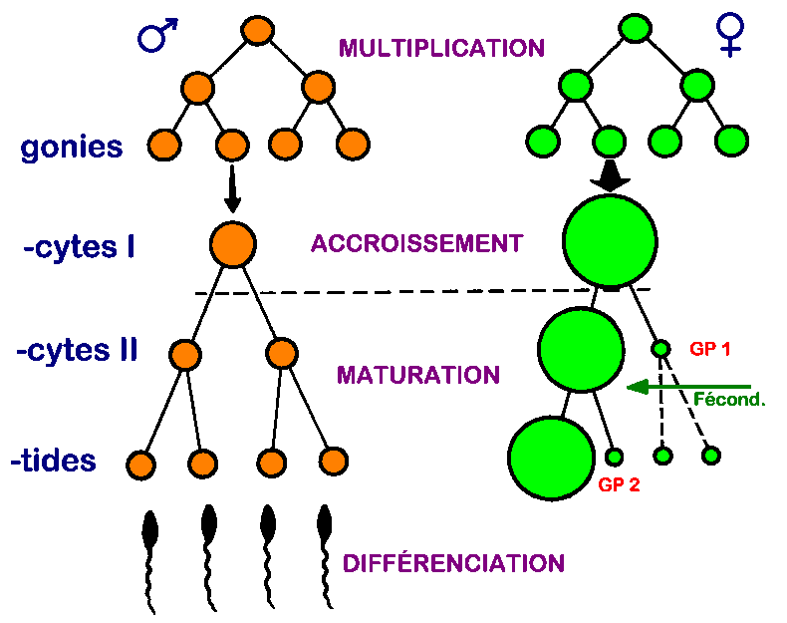
1.4. DIFFERENCES ENTRE GAMETOGENESES
MASCULINE ET FEMININE

Slide 29


Cinétique
Phase de prolifération
Vie intra-utérine
entre 3 et 7 mois
Nombre de gamètes fixé
avant la naissance.
Arrêt de la gamétogenèse
à la ménopause
Les cellules souches
quiescentes et indifférenciées
jusqu‘à la puberté.
Gamétogenèse continue

Slide 30
Résultat de la méiose
01 spermatocyte I 01 ovocyte I
02 spermatocyte II
04 spermatides
01 ovocyte II
01 ovotide

Slide 31
Nombre de gamètes produits
100 à 300 millions
spz/éjaculat.
350 à 400 ovocytes
durant toute la période de vie génitale active

Slide 32
Caractéristiques des gamètes
..
petite cellule très différenciée, isolée,
mobile, pauvre en cytoplasme
cellule volumineuse, riche en cytoplasme
immobile, entourée d'enveloppes

